Slide 1
Ты откуда, русская, зародилась музыка…

Slide 2
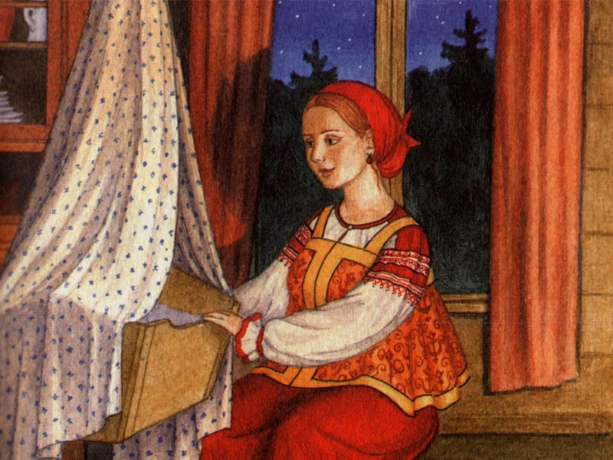
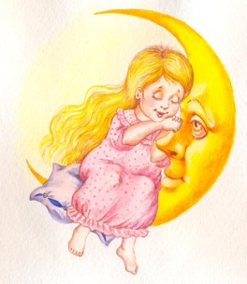
Колыбельные песни
Баю - баю - баюшки,
Да прискакали заюшки.
Люли - люли - люлюшки,
Да прилетели гулюшки.
Стали гули гулевать,
Да стал мой милый засыпать.
Баю-баю-баю-баю Не ложися на краю, С краю свалишься, Мамы схватишься.
И потащит во лесок
За малиновый кусток.
Кустик затрясется,
Детка засмеется.
Придет серенький волчок,
Схватит детку за бочок,
Схватит детку за бочок
И потащит во лесок.

Slide 3
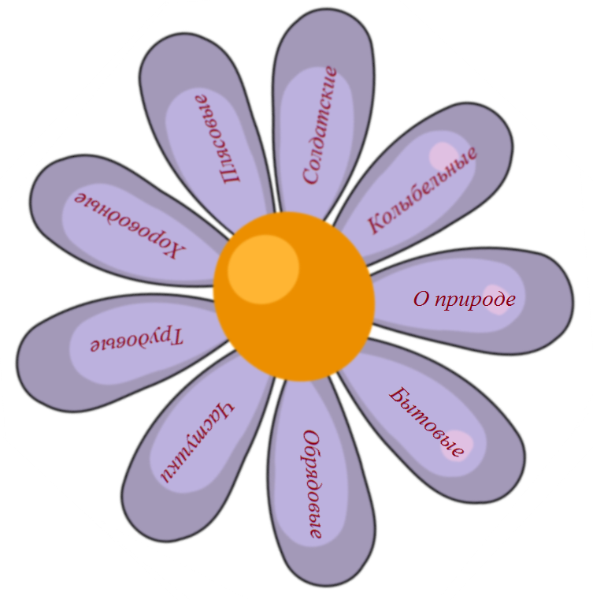
Жанры русской народной песни

Slide 4
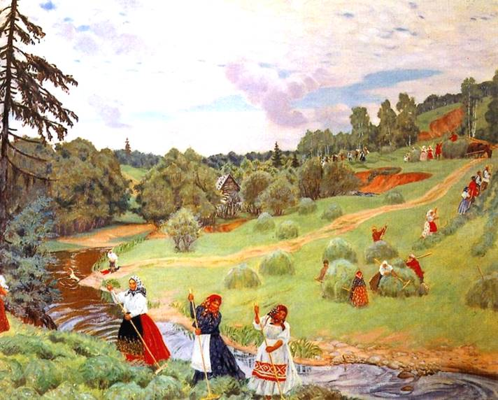
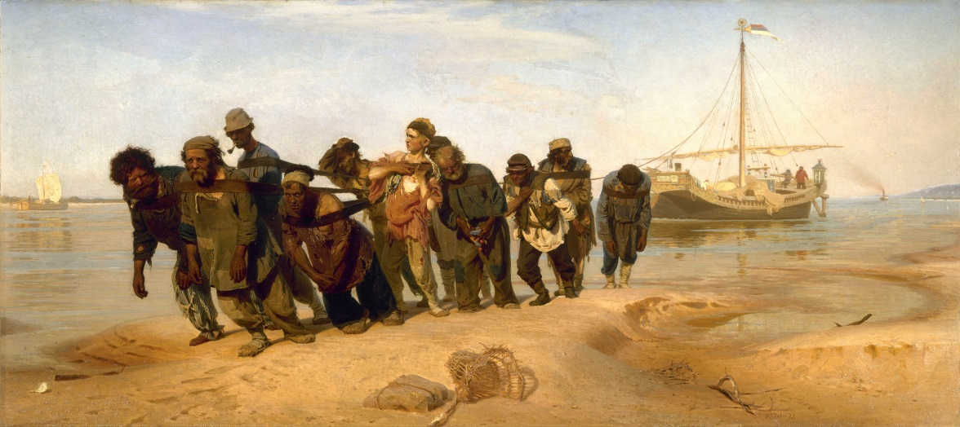
Трудовые песни
С этими песнями легче спорилось трудное дело, они задавали ритм работы. Очень часто запев рассказывал о тяжелой жизни трудового люда, а припев помогал слаженным действиям всей артели.

Slide 5
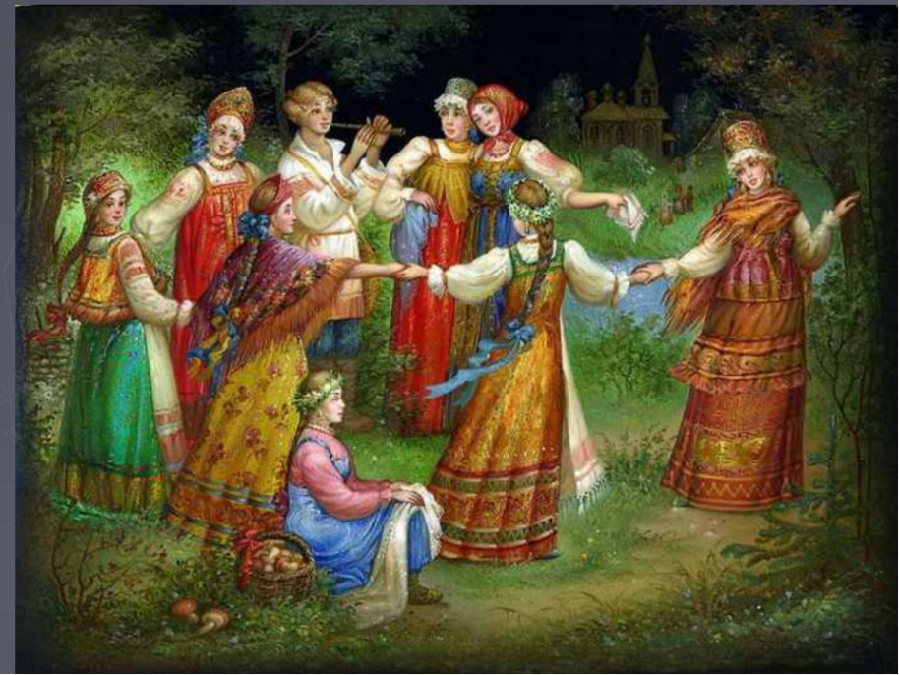
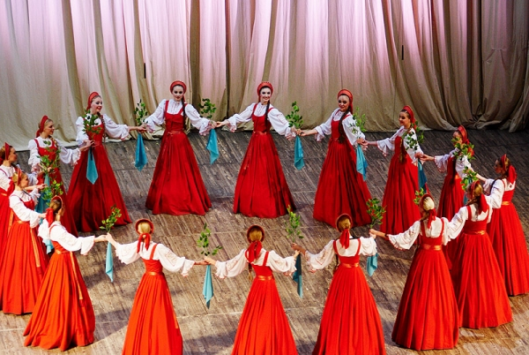
Хороводные песни
Одни из самых древних песен. Хороводы водили на протяжении почти всего года – и на Святки, и на Масленицу, и на Троицу. Очень часто одновременно с хороводным движением разыгрывался какой-нибудь сюжет, переходящий в игру.

Slide 6
Солдатские песни
Основные темы солдатских песен: военно-исторические события, которые в красках описывают всё происходящее, создание образов героев. Солдатский фольклор рассказывал о военных действиях правдиво и сурово, но это не означало, что солдаты и казаки не придумывали весёлых, походных, юмористических песен.

Slide 7
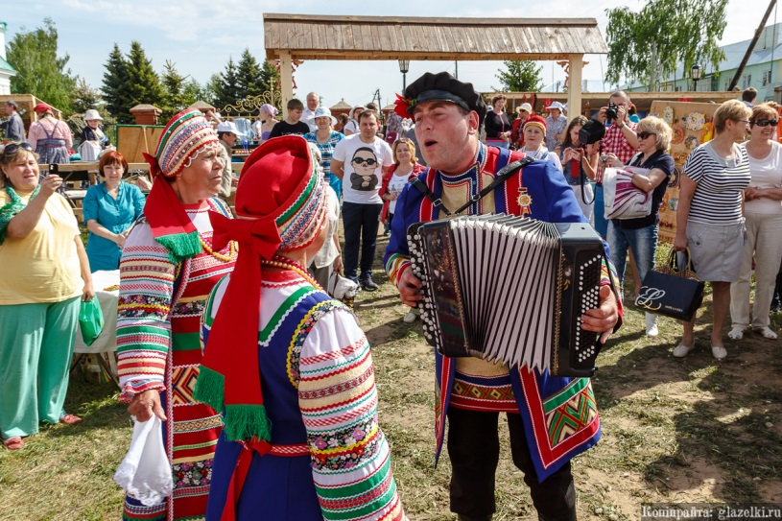
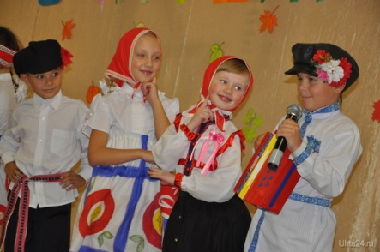
Частушки
Частушки, пожалуй, являются одним из самых излюбленных жанров народной песни. Коротенькие, задорные, они зачастую высмеивают недостатки нашей жизни
и людские пороки
Так, например, уже появились частушки о дистанционном обучении:
Ох уж это обученье! Всех до белого коленья Довело оно с утра! Плачет дома детвора!
Взять бы пару хворостин Да и выгнать карантин!

Slide 8
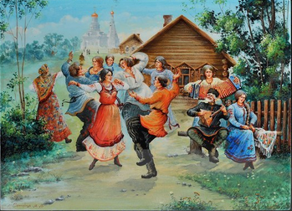
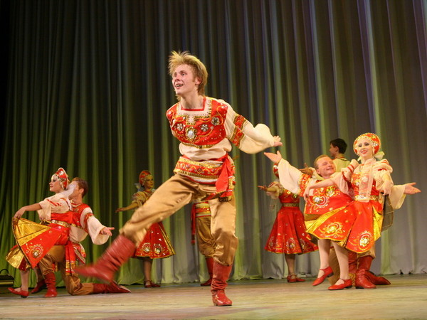
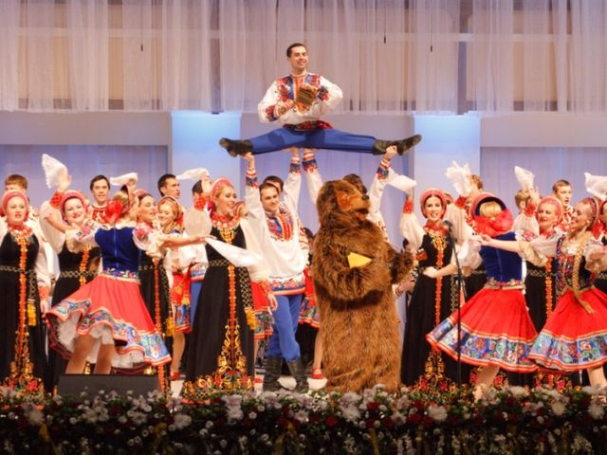
Плясовые песни
Эти песни – весёлые и ритмичные – предназначены для пения и танца. Поэтому у них очень простой текст. Исполняются плясовые песни под оркестр русских народных инструментов, под гармонь.

Slide 9
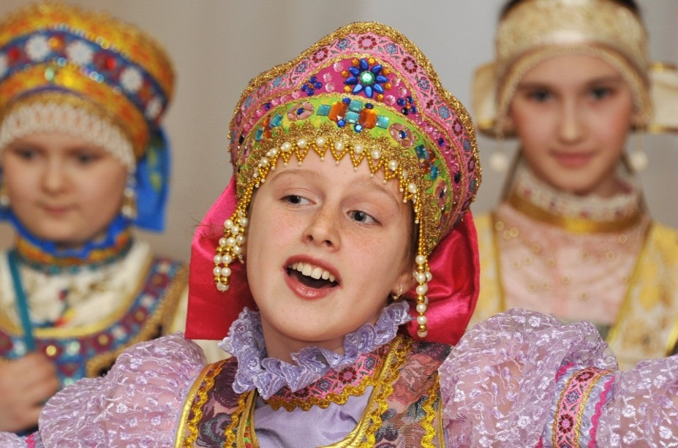
Песнями богата родина моя. Прославляет песня милые края. Звонкая, веселая, грустная порой
Льется по России вольною рекой. Сердце замирает, ты когда звучишь. О судьбе о нашей правду говоришь. О любви, разлуке часто мы поем, И о счастье тоже - каждый о своем.

Slide 10
Домашнее задание
В тетради по музыке записать:
Жанры (виды) народных песен:
Колыбельные –
Потешки –
Трудовые–
Хороводные–
Солдатские –
Частушки–
Плясовые-
На каждый вид привести пример (записать название песни)

